Slide 1
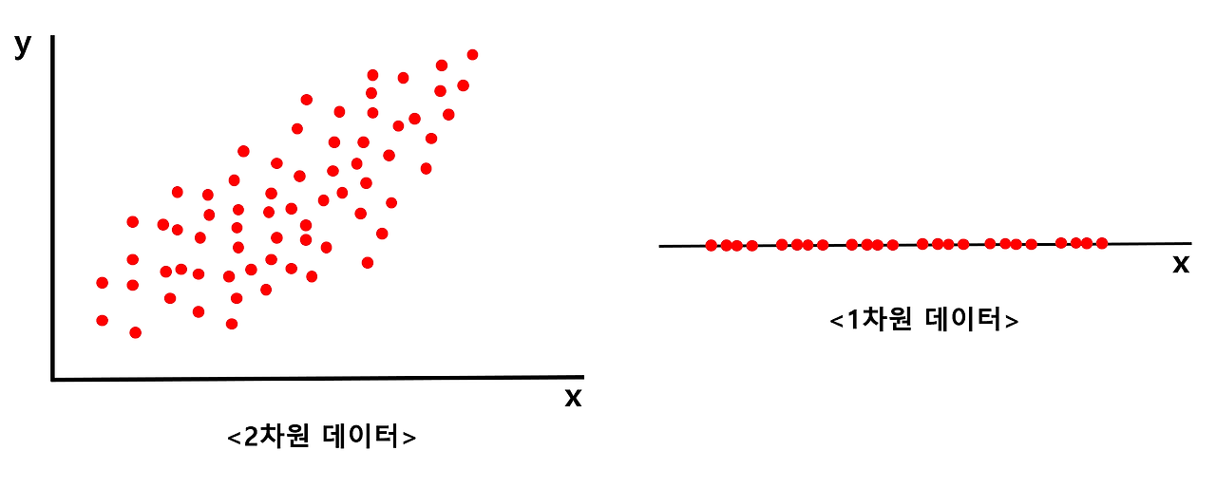

Slide 2
'데이터의 분포'를 가장 잘 표현하는 방향

Slide 3
x2
(2, 1)
x1
↑ 위 벡터를 주성분 (Principal Component) 이라고 부릅니다.
이 주성분 벡터는 '원본 데이터'에 있는 '어떤 방향'입니다.

Slide 4
샘플데이터를 주성분에 투영
x2
s(4, 2)
p(4.5)
x1

Slide 5
# [주성분의 개수]
# '첫번째 주성분'을 찾은 다음
# 이 벡터에 수직이고 분산이 가장 큰 다음 방향을 찾습니다.
# 이 벡터가 '두 번째 주성분'.
두번째 주성분
x2
x1

